Slide 1

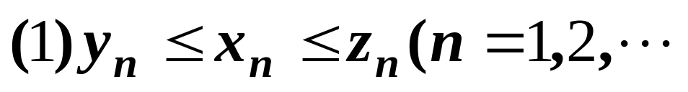
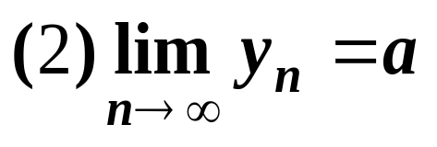
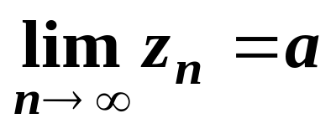
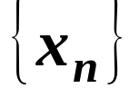
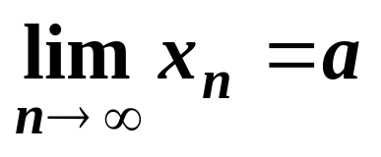


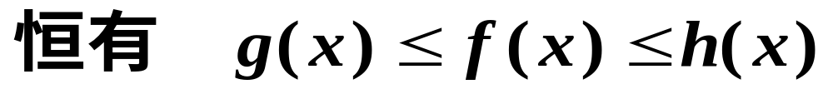
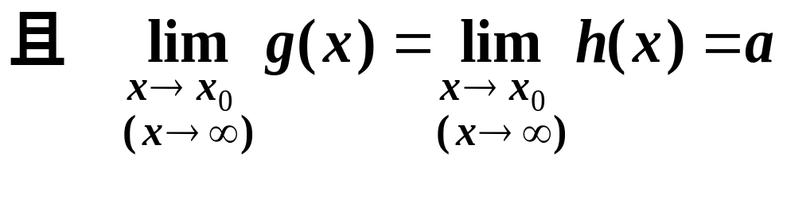
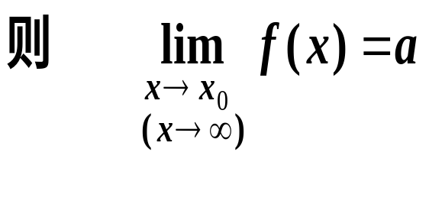
3 极限存在准则 两个重要极限
一、极限存在准则
准则1
(夹逼准则)
如果数列 {x_{n}}{y_{n}}及{z_{n}} 满足下列条件
则数列 的极限存在且
准则1*

Slide 2
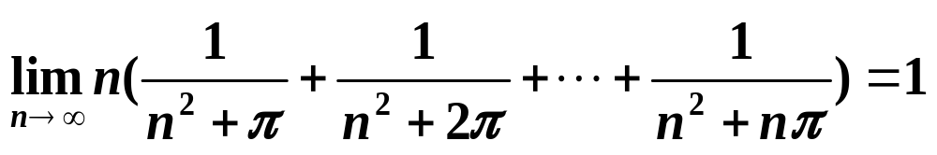

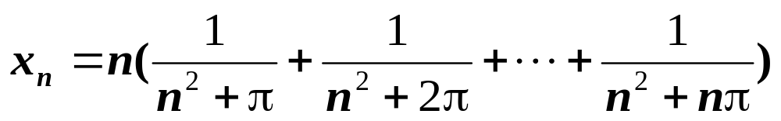


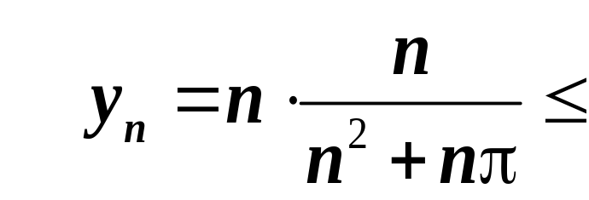
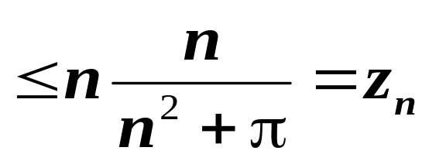

例1
x_{n}

Slide 3
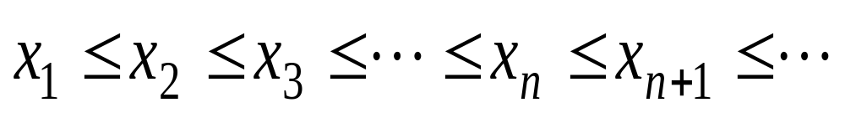
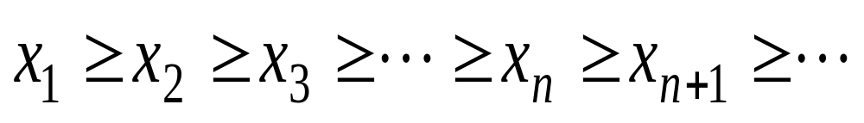
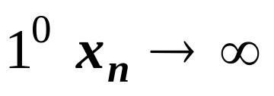
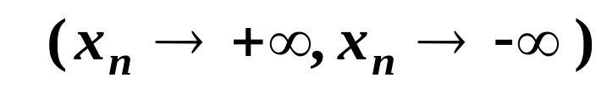
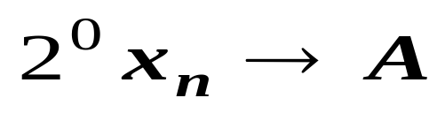
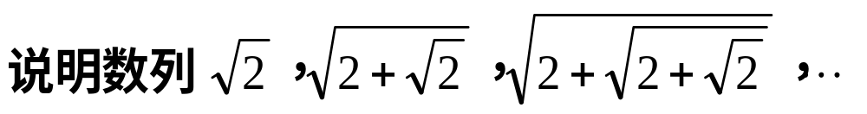

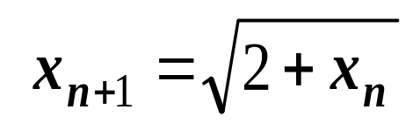

准则Ⅱ
单调有界数列必有极限.
单调增数列
单调减数列
单调数列的变化趋势
例2

Slide 4
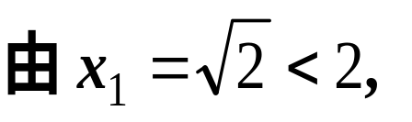
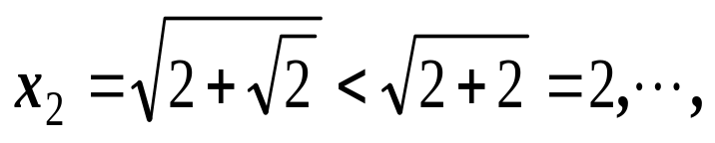


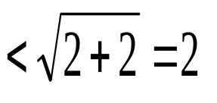

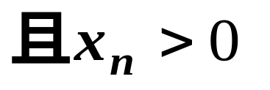



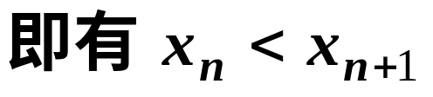

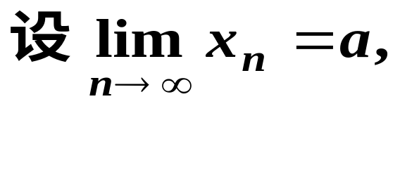

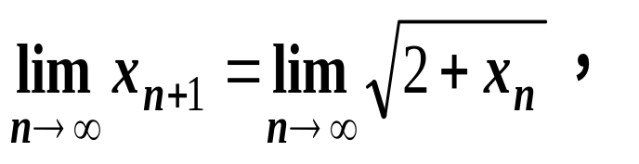
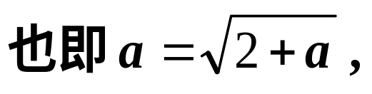
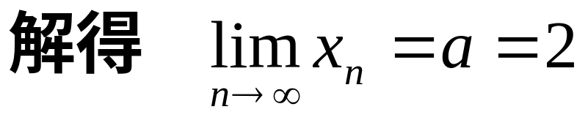
由数学归纳法证明得

Slide 5
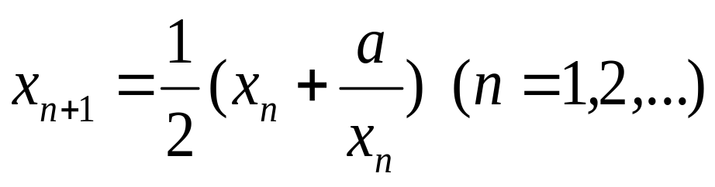
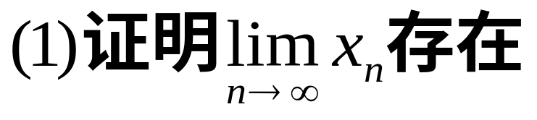
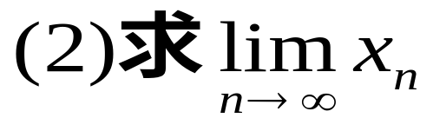
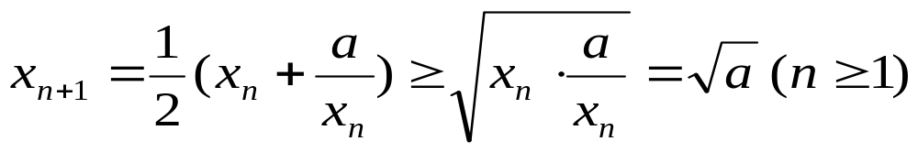
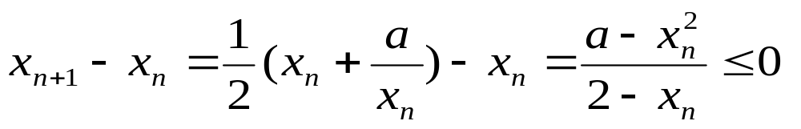
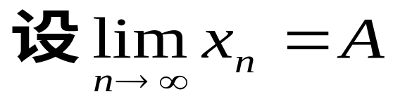
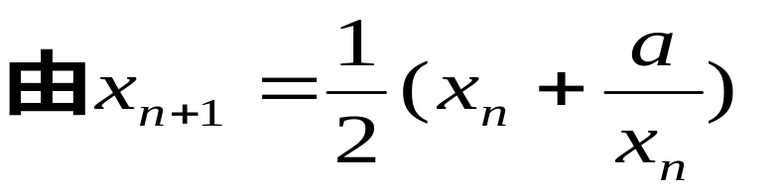
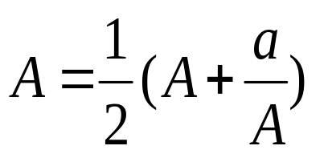
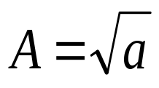
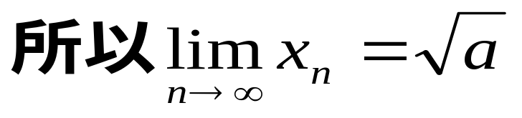
例3
设 a>0, x₁>0
解:
因为
由此得
即{x_{n}}单调减少且有界,所以极限存在.
两边取极限得
解得

Slide 6
二、两个重要极限

Slide 7
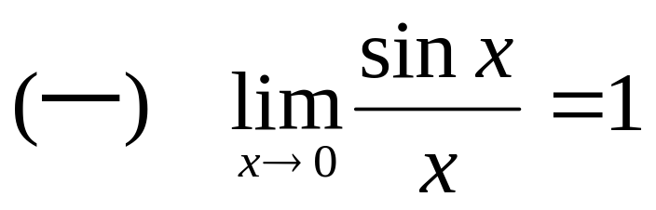
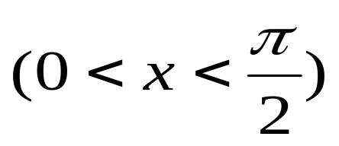








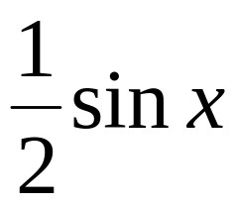
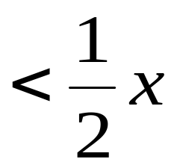
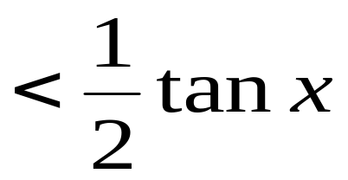
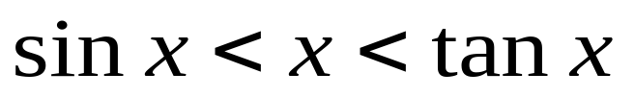
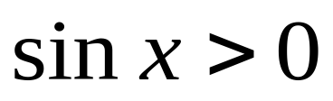
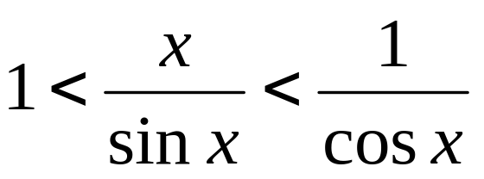

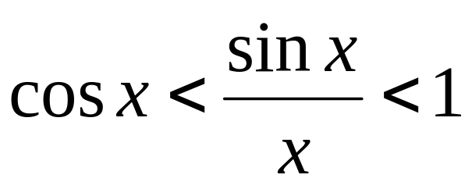

证：作单位圆
设圆心角为
过点A 作圆的切线,
交的延长线于D
则S_{△AOB}
∠S_{扇AOB}
∠S_{△AOD}
于是
即
由于
所以
以 代 此不等式仍成立

Slide 8
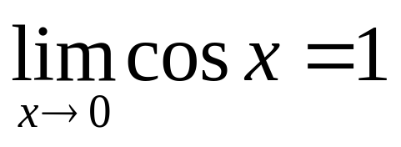
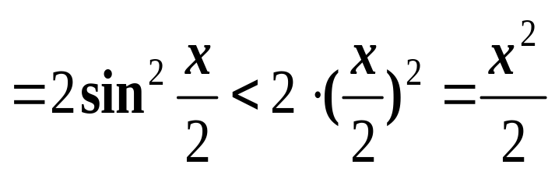
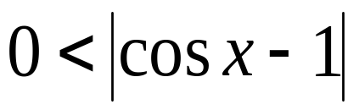






下面证明
事实上
用准则Ⅰ 有
即得
所以
注意
注意：凑函数 u(x)， u(x)趋于零

Slide 9














例1
例2
例3

Slide 10





例4

Slide 11





重要极限
例5

Slide 12








例6

Slide 13

首先考虑x 取整数 n的情形

Slide 14








设
证 单调有界
由二项式定理展开

Slide 15





类似地

Slide 16










比较
与 知：
又

Slide 17






x_{n}有界，由准则Ⅱ，此数列x_{n}有极限。
即
可以证明
结论:

Slide 18











例1
例2
例3

Slide 19










例4
注意
例1

Slide 20








无穷小的比较

Slide 21









一、无穷小的比较
定义1

Slide 22









二、无穷小主部和无穷小的阶
定义2
定义3

Slide 23







例1

Slide 24




例2

Slide 25








三、等价无穷小代换定理
定理1
证

Slide 26










例3 求
例4

Slide 27







注意 等价无穷小代换不能在加减法中适用.
例5

Slide 28










总 结

